Slide 1
Diabetes
Salud integral y calidad de vida
Sección: 32500- GEHP 3000
Profesor: Hector Torres Class
Génesis M. Ojeda Rosa

Slide 2
Introdución
En esta presentación de la diabetes se encuentra lo siguiente:
Definición
Conceptos generales
Tipos
Historia
Causas
Síntomas
Diagnóstico
Tratamientos
Entre otros aspectos que ayudan a comprender la idea general de la diabetes.

Slide 3
¿Qué es la diabetes?
La diabetes es una enfermedad crónica, la cual el páncreas no produce la suficiente insulina o no la usa de manera eficaz.
La diabetes también es conocida como la diabetes sacrina o diabetes mellitus.
En griego la palabra diabetes significa “correr a través”, dando referencia a la eliminación constante de glucosa por medio de la orina.

Slide 4
La función del páncreas
Exocrinas | Endocrinas
Secreta enzimas digestivas. | Secretan hormonas en el torrente sanguíneo.
Descomponen carbohidratos, grasas, proteínas y ácidos. | Secretan la insulina y glucagón que regulan la glucosa en la sangre y la somatostina que impide la secreción de dos hormonas.

Slide 5
¿QuÉ es la glucosa?
La glucosa o dextrosa es un carbohidrato que esta asociado con la cantidad de azúcar que el organismo puede absorber de los alimentos. Esta azúcar es transformada en energía en el proceso del metabolismo.
Es la principal fuente de energía del cuerpo.

Slide 6
Historia de la diabetes
Se encuentra que el páncreas produce insulina.
Se produce insulina gracias a la biotecnología.
1910
1978
1550 a.c.
1922
Actualidad
Papiro de Erbers evidencia casos de diabetes.
Un adolecente es el primero en recibir el tratamiento de insulina.
Existen diversos tratamientos para la diabetes.
Papiro de Erbers: Documentos médicos egipcios del 1500 a.c. que contienen mas de 700 formulas y remedios para curar enfermedades, entre estas, la diabetes.

Slide 7
Tipos de diabetes más comunes
Diabetes tipo 1
Diabetes tipo 2
Diabetes gestacional

Slide 8
Tipos de diabetes
Tipos de diabetes | Características | Datos importantes
Diabetes tipo 1 | El cuerpo no produce insulina y requiere la administración de la hormona. Es una auto destrucción de las células beta de los islotes de Langerhans, células que producen insulina. | Se desconoce la causa y como prevenir este tipo de diabetes.

Slide 9
Tipos de diabetes
Tipos de diabetes | Características | Datos importantes
Diabetes tipo 2 | Es la utilización ineficaz de la insulina en el organismo. Se da mayormente por la inactividad física y exceso de peso. Es una alteración en los posreceptores que controlan la insulina, teniendo el efecto del aumento en la hormona. | 95% de las personas padecen de este tipo. Se encuentra en las primeras 7 causas de muerte en el mundo.

Slide 10
Tipos de diabetes
Tipos de diabetes | Características | Dato importantes
Diabetes gestacional | Ocurre en el embarazo, cuando se secretan hormonas placentarias que elevan la glucosa en la sangre, presentando un riesgo para el feto. | Surge durante el embarazo y los hijos corren el riesgo de sufrir diabetes 2 en el futuro.

Slide 11
Problemas de la diabetes
Salud
Físicos
Sociales
Mentales
Económicos

Slide 12
Síntomas comunes físicos
Hambre constante.
Cancansio constante.
Deseo de orinar frecuente.
Sensación excesiva de sed.
Infecciones frecuentes.
Piel seca.
Cicatrización lenta.
Mal aliento.
Visión borrosa.
Pérdida de peso.
Mareos.
Hinchazón en los pies y manos.

Slide 13
Salud Física
Problemas de corazón
Pérdida de visión
1 millón de personas han quedado ciega por la diabetes.
Los adultos tienen 3 veces más riesgo de sufir un infarto que un adulto sin diabetes.
Hígado graso
Inuficiencia renal
Las personas que padecen de diabetes tipo 2 comúnmente tienen esta condición.
La diabetes es de las principales causas de inuficiencia renal.
Cáncer de colon
Neuropatías
Los diabéticos tienen una alta propabilidad de padecer de cáncer de colon.
Posibilidad alta de sufrir úlceras e infecciones.

Slide 14

Salud Social
37 millones de personas tienen diabetes.
96 millones de personas tienen prediabetes.
(1 de cada 10.)
(1 de cada 3.)
20% de las personas no conocen que tienen diabetes.
80% de las personas no conocen que tienen prediabetes.

Slide 15
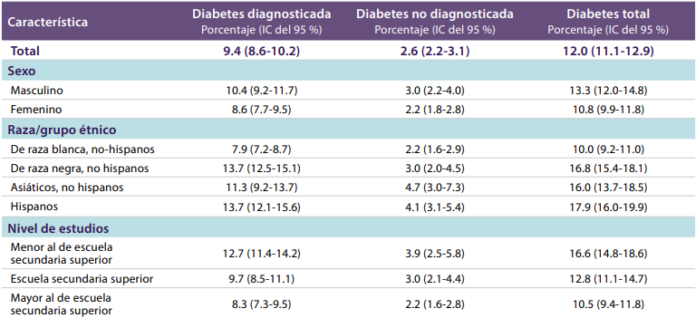
Estadísticas de la diabetes
IC = intervalo de confianza.

Slide 16
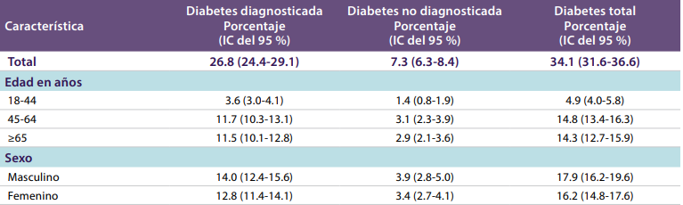
Estadísticas de la diabetes

Slide 17
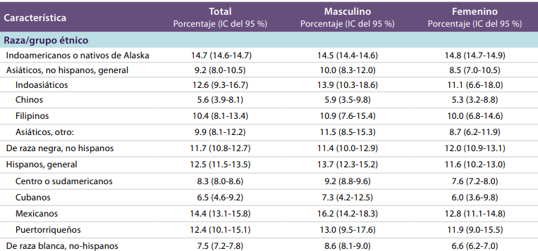
Estadísticas de la diabetes

Slide 18
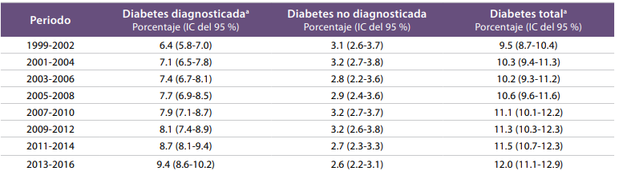
Estadísticas de la diabetes

Slide 19
Estadistícas de los Estados Unidos y sus territorios en adultos
1.4 millones de adultos de 20 años de edad o mayores tienen diabetes tipo 1 y usan insulina.
Esto es 5.2% de adultos con diabetes diagnosticada.
2.9 millones de los adultos de 20 años de edad o mayores comenzaron a usar insulina dentro de un año de su diagnóstico.
Esto es el 10.9% de los adultos con diabetes diagnosticada.

Slide 20
Estadistícas de los jóvenes
210,000 niños y adolecentes menores de 20 años de edad tienen diabetes tipo 1.
Esto es 25 de cada 10,000 jóvenes.
18,291 niños y adolecentes menores de 20 años de edad son diagnosticados con diabetes tipo 1.
5,758 niños y adolecentes entre 10 a 19 años son diagnosticados con diabetes tipo 2.

Slide 21

Estadistícas de los hispanos
En los adultos las prevalencias más altas se presentaron en:
México con un 14.4%
Puerto Rico con un 12.4%

Slide 22
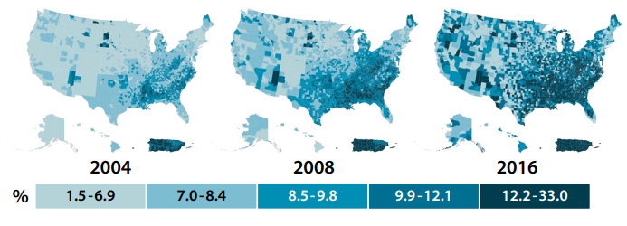
Aumento de la diabetes en Puerto Rico en los años

Slide 23


Salud mental
50%
Negación
Enojo
Negociación
Depresión
Aceptación
50%

Slide 24
Económico
Los costos médicos directos e indirectos son más de $327 billones al año.
Los costos médicos son dos veces mas altos que el de una persona que no tenga diabetes.

Slide 25
Causas de muertes más promientes en puerto rico
Enfermedades del corazón
Neoplasia maligna o cáncer
Diabetes

Slide 26
Factores de riesgo y causas
Factores de riesgo | % | Descripción
Fumar | 21.6% | Consumían tabaco.
 | 15% | Son consumidores corrientes.
 | 36.4% | Dejaron de fumar, pero consumieron 100 o más cigarillos.
Sobrepeso y obesidad | 89% | Tenían 55 libras o más de su peso ideal.
 | 27.6% | Tenían 55- 65 libras más de su peso ideal.
 | 45.8% | Tenían 66- 87 libras más de su peso ideal.
 | 15.5% | Tenían 88 libras o mayor de su peso ideal.

Slide 27
Factores de riesgo
Factores de riesgo | % | Descripción
Inactividad física | 38% | Eran inactivos físicamente.
A1c (Prueba de hemoglobina que mide el promedio de azúcar en la sangre en los últimos 3 meses) 7% < A1c normal | 50% | Tenían un 7% de A1c o mayor. | 16.3% de adultos entre 18 y 44 años de edad tenían 10% de A1c mayor a los de 45-64 años con un 12.7% y de los de 65 años o mayores de 4.3% .
 | 22.3% | Tenían un 7% a 7.9% de A1c.
 | 13.2% | Tenían un 8% a 9% de A1c.
 | 14.6% | Tenían un 9.1% o mayor de A1c.

Slide 28
Factores de riesgo
Factores de riesgo | % | Descripción
Presión arterial alta (hipertención) 120/80mmHg< normal | 68.4% | Se encontró que tenían una presión sitólica de 120/80mmHg o mayor, o tomaban medicamentos para la presión arterial alta.
Colesterol alto 130mg/dL (non-HDL) < normal | 43.5% | Tenía un nivel de colesterol no HDL de 130 mg/dL o mayor.
 | 22.4% | Tenía un nivel de colesterol no HDL de 130 a 159 mg/dL.
 | 11.2% | Tenía un nivel de colesterol no HDL de 160 a 189 mg/dL.
 | 9.9% | Tenía un nivel de colesterol no HDL de 190 mg/dL o mayor.
mmHg = presión sistólica y diastólica
mg/dL = miligramos de colesterol por decilitro

Slide 29
Factores de riesgo
Factores de riesgo | % | Descripción
Herencia Diabetes tipo 1 | 50% | La enfermedad no se hereda es la probabilidad de presentarla dependiento los estilos de vida de la persona.
Herencia Diabetes tipo 2 | 80%
Herencia Diabetes gestacional | 10%

Slide 30
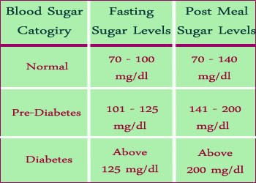
Niveles de azúcar

Slide 31
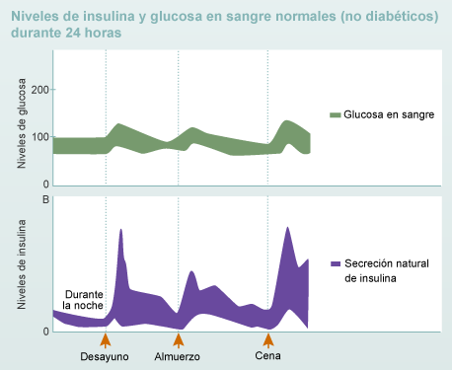
Diagnóstico
Prueba de hemoglobina glucosilada A1c: Mide la glucosa en la sangre durante los últimos 3 meses.
Si es mayor o igual a 7% es considerado diabetes.
Examen aleatorio de la glucosa en la sangre: Se toma la muestra de sangre en un horario al azar.
Si es igual o mayor a 200 mg/dL es considerado diabetes.

Slide 32
Diagnóstico
Examen de glucemia en ayunas: Se toma la muestra después de una noche de ayuno. Se bebe un líquido azucarado y se mide la azúcar en dos horas.
Si el resultado es igual o mayor a 200mg/dL es considerado diabetes.

Slide 33
Tratamientos
Diabetes tipo 1
Diabetes tipo 2 y gestacional
Cambios de estilo de vida.
Control del nivel de glucosa.
Administración de medicamentos orales.
Administración de insulina.
Revisiones frecuentes.
Administración de inyecciones o bomba de insulina.
Transplante de páncreas o de células de islotes, como la beta que produce la insulina.
Revisiones frecuentes.

Slide 34
Prevención
8.5
Chequeos regulares
Manejo del peso
Visitar regularmente al médico.
Tener una dieta balanceada con ejercicio regular.
Actividad física
A1c
Ejercitarse regularmente.
Mantener un A1c menores de 7%.

Slide 35
Prevención
8.5
Presión arterial
Cigarillo
Mantener una presión alterial menor a 120/80 mmHG.
No consumir cigarillos.
Colesterol
Estilo de vida
Mantener un colesterol menor de 130 mg/dL.
Mantener uno saludable y balanceado.

Slide 36
Datos curiosos
La diabetes es la principal causa de:
perdida de visión
amputaciones de miembros
insuficiencia renal.
5% de la población humana tiene diabetes.
Mellitus en latín significa miel, relacionado a que en la edad antigua la diabetes se detectaba por la orina por su dulzura, dándole el nombre completo a diabetes mellitus.
El día mundial de la diabetes se celebra el 14 de noviembre.
Cada segundo dos personas desarrollan diabetes.

Slide 37
Mitos de la diabetes
Si nadie en la familia tiene diabetes, nunca tendré diabetes.
Consumir mucha azúcar causa diabetes.
Si tengo diabetes nunca más puedo consumir dulces.
No estoy mejorando si utilizo insulina.
Puedo dejar de tomar medicamentos para la diabetes si mi el azúcar está controlada.

Slide 38
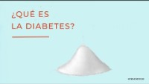
Video

Slide 39
Conclusión
La diabetes es una enfermedad crónica, la cual el páncreas no produce la suficiente insulina o no la usa de manera eficaz.
Es una enfermedad peligrosa si no se atiende debido a las complicaciones que se tienen a corto y largo plazo.
Es importante seguir un estilo de vida saludable y modificar conductas inadecuadas para prevenir, mejorar o detener la diabetes.

Slide 40
referencias
Caeme. (2021). La historia del descubrimiento de la diabetes Y Su control » CAEME. CAEME. https://www.caeme.org.ar/la-historia-del-descubrimiento-de-la-diabetes-y-su-control/
UC San Diego Health. (2021). El pancreas: Anatomía Y funciones. Health Library. https://myhealth.ucsd.edu/Spanish/RelatedItems/85,P03775
Dulces diabéticos. (2014). +15 curiosidades sobre la diabetes. Dulces Diabéticos. https://dulcesdiabeticos.com/curiosidades-de-la-diabetes/
CDC. (2022). A snapshot: Diabetes in the United States. Centers for Disease Control and Prevention. https://www.cdc.gov/diabetes/library/socialmedia/infographics/diabetes.html
Bienestar180. (2016). 5 etapas Que vive Una persona con diabetes. Salud180. https://www.salud180.com/salud-dia-dia/5-etapas-que-vive-una-persona-con-diabetes
CDC. (2020). informe nacional de estadísticas de la diabetes 2020. Centers for Disease Control and Prevention. https://www.cdc.gov/diabetes/pdfs/data/statistics/NDSR_2020_Spanish-508.pdf

Slide 41

referencias
CDC. (2022). Datos breves sobre la diabetes. Centers for Disease Control and Prevention. https://www.cdc.gov/diabetes/spanish/basics/quick-facts.html
Medicine Plus. (2021). Mitos Y realidades acerca de la diabetes: MedlinePlus enciclopedia medica. MedlinePlus - Health Information from the National Library of Medicine.
CCM salud. (2016). Que es la glucosa. CCM Salud. https://salud.ccm.net/faq/27914-que-es-la-glucosa
Primera Hora. (2022). Esta es la principal causa de muerte en Puerto Rico. https://www.primerahora.com/noticias/puerto-rico/notas/esta-es-la-principal-causa-de-muerte-en-puerto-rico/
Créditos de “template” de la presentación:

